Slide 1


Perfil epidemiológico da internação do Pronto Socorro do Hospital Materno Infantil de Brasília (HMIB) – DF
Gabriela Figueiredo Melara
Orientador: Dr. Eduardo Hecht
Monografia apresentada como requisito para conclusão da Residência Médica em Pediatria Geral (Hospital Materno Infantil de Brasília)/SES/DF
www.paulomargotto.com.br Brasília, 2/12/2013

Slide 2
Introdução
Unidade de PS (Pronto Socorro)
  Promoção de serviços médicos requeridos em caráter de emergência e urgência com o objetivo de prolongar a vida, ou ainda, prevenir consequências críticas para o paciente^{1,2}
O PSI (Internação do PS)
  Agilizar o diagnóstico
  Possibilita o uso de protocolos
  Intenção de reduzir o tempo de internação e consequentemente seus custos³

Slide 3
Introdução
PS HMIB
  Atende crianças de 0 a 18 anos de idade
  5 consultórios de atendimento
  23 leitos de observação:
    1: isolamento
    4: unidade semi-intensiva
    5 plantonistas por turno, entre residentes de pediatria e staff

Slide 4
Objetivo
Conhecer o perfil dos pacientes da internação do pronto socorro do Hospital Materno Infantil de Brasília – DF

Slide 5
Métodos
Estudo descritivo, transversal e retrospectivo sobre dados epidemiológicos de pacientes atendidos na observação do pronto socorro infantil do HMIB entre julho de 2011 a junho de 2013
Notes:
A escolha do período de análise foi o período em que o prontuário eletrônico do hospital começou a ser utilizado até o ano atual

Slide 6
Métodos
Amostra
Os dados coletados de uma tabela do Microsoft Excel composta por nove colunas:
  Data da internação
  Data de nascimento
  Nome
  Diagnóstico
  Tratamento proposto
  Leito de internação
  Destino
  Data do destino
  Número do prontuário

Slide 7
Métodos
Atualização diária
Análise dos dados
  Microsoft Excel
Foi avaliada apenas a frequência, não sendo realizado teste estatístico

Slide 8
Métodos
Os dados analisados no presente estudo foram:
  Gênero
  Idade
  Destino
  Tempo de internação
  Diagnóstico dividido por sistemas

Slide 9
Métodos
O gênero foi dividido de acordo com o nome dos pacientes em:
  Feminino
  Masculino
  Não identificado

Slide 10
Métodos
Idade
  Recém-nascidos (0 a 28 dias de vida)
  Lactente (29 dias a 2 anos e 11 meses)
  Pré-escolar (3 anos a 6 anos e 11 meses)
  Escolar (7 anos a 11 anos e 11 meses)
  Adolescentes (12 a 18 anos)

Slide 11
Métodos
Destino
  Enfermaria Ala A
  Enfermaria Ala B
  Enfermaria UDIP
  Enfermaria de outros hospitais
  Alojamento conjunto (ALCON)
  Unidade de terapia intensiva pediatria ou neonatal (UTIP ou UTIN)
  Cirurgia pediátrica (CIPE)
  Alta hospitalar
  Evasão
  Óbito
  Não identificados

Slide 12
Métodos
Tempo de internação
Diagnósticos
Perdas
Análise de mais de um diagnóstico por paciente
Notes:
subtração da data da alta pela data de internação.
Houve certa dificuldade na categorização deste dado visto que houve perdas. Muitos diagnósticos foram colocados na forma de siglas, e estas em alguns momentos não foram entendidas.
Alguns pacientes apresentaram mais de um diagnóstico e estes foram analisados mais de uma vez. Por exemplo, pacientes internados por pneumonia e sibilância, foram computadas as duas doenças.

Slide 13
Resultados
N = 9.038 pacientes
  12,3 pacientes/dia

Slide 14
Resultados
Figura 1: Gênero dos pacientes atendidos no PSI do HMIB no período de julho de 2011 a junho de 2013
45,4% (n=4105) do sexo feminino, 54% (n=4876) masculino e 0,6% (n=57) não identificados

Slide 15
Resultados
Dados oficiais fornecidos pelo núcleo de estatística do HMIB
  PS infantil realizou 132.223 atendimentos
  8,4% (n=11.199) foram internados no PSI
  Média de 14,7 pacientes/dia
  Média de internação no PSI foi de 1,27 dias

Slide 16
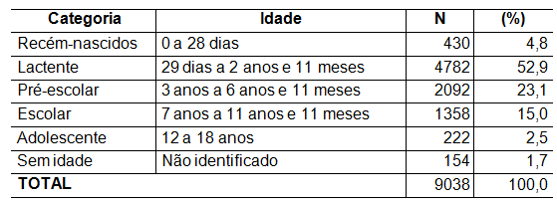
Resultados
Tabela 1: Distribuição dos pacientes atendidos no PSI do HMIB segundo a faixa etária no período de julho 2011 a junho 2013

Slide 17
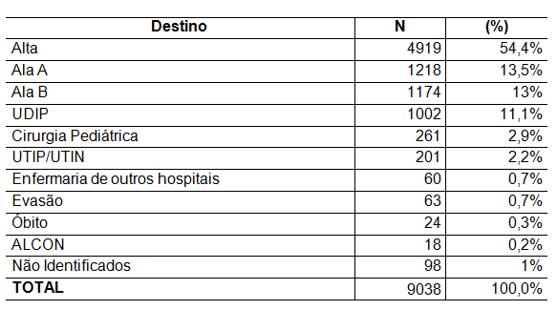
Resultados
Tabela 2: Distribuição dos pacientes segundo seus destinos do PSI
    *Enfermarias 38,5% (n=3479)

Slide 18
Resultados
Tabela 2: Distribuição dos pacientes segundo seus destinos do PSI
    *Enfermarias 38,5% (n=3479)

Slide 19
Resultados
Média da duração da internação:1,06 dias

Slide 20
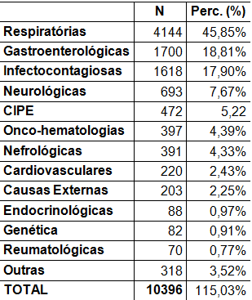
Resultados
Tabela 3: Distribuição dos pacientes segundo suas hipóteses diagnósticas

Slide 21
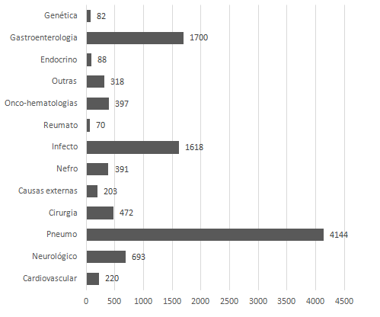
Resultados
Distribuição dos pacientes segundo suas hipóteses diagnósticas

Slide 22
Resultados

Slide 23
Discussão
Perdas
  Perda de 19,2% (n=2161) de pacientes
  Média de 2,4 pacientes por dia
  Motivos:
    Pacientes da CIPE
    Internações menores que 24h
    Dias tumultuados
Notes:
O número de pacientes do presente estudo está semelhante aos dados oficiais fornecidos pelo núcleo de estatística do HMIB. Esta pequena discrepância, pode ser em consequência aos pacientes internados pela CIPE que em muitos momentos não eram adicionados à tabela. A tabela é atualizada pela manhã, logo crianças com tempo de internação menor que 24h podem não ter sido adicionadas à tabela. Em dias tumultuados, de muita internação e pacientes graves, não havia tempo para seu preenchimento.

Slide 24
Discussão
Gênero
  Sexo masculino (54%), em concordância com a literatura^{7,9,10}
Idade
  80,8% menores de sete anos
  57,7% menores de três anos
  Dados também de acordo com a literatura⁵

Slide 25
Discussão
Destino
  54,4%, recebeu alta após melhora ou com orientações, para seguimento ambulatorial
    Resolubilidade
  40,7% internados, destes
    38,5% foram enviados às enfermarias do HMIB
    2,2% UTIP e UTIN
  2,9% dos pacientes para os cuidados da CIPE
  0,3% óbito
A média de internação foi de 1,06 dias, dado este semelhante ao fornecido pelo núcleo de estatísticas do HMIB que foi de 1,27 dias

Slide 26
Discussão
Pacientes com mais de um diagnóstico 15,03% (n=1538)
  PNM+ASMA= 5,2% (n=478)
Doenças respiratórias mais prevalentes do HMIB
  De acordo com a literatura e do DATASUS do DF^{7,9,10}.
Causas GI foram as 2ªs mais prevalentes, seguidas imediatamente pelas doenças infectocontagiosas, tal dado confere com a estatística específica da região centro-oeste, que é distinta das regiões norte, nordeste e sudeste¹². Nestas as doenças infectocontagiosas foram as segundas mais prevalentes¹²

Slide 27
Discussão
Causas externas
  Média brasileira é de 2%¹², que confere com a encontrada no presente estudo de 2,25%
  As quedas e os acidentes de transporte são as principais causas de acordo com a literatura⁵
  Desacordo com este estudo em que mostrou maior incidência de intoxicação exógena. Os casos de TCE são referenciados à cirurgia geral de outros hospitais, visto que o referido hospital não é referência para trauma, portanto, a queixa é menos prevalente no HMIB

Slide 28
Discussão
Doenças respiratórias e diarreicas persistem como graves problemas¹³
Medidas de educação da população de caráter preventivo são essenciais para a melhoria das condições de saúde

Slide 29
Discussão
PSI
  Importante observatório da condição de saúde da população e da atuação do sistema de saúde
  Identificar o perfil dos pacientes que chegam ao serviço
Com o conhecimento destes dados é possível programar melhorias e capacitar as equipes nas unidades a fim de otimizar a resolubilidade

Slide 30
Referências Bibliográficas
1) Batistela, S.; Guerreiro, N. P.; Rosseto, E. G.; Os motivos de procura pelo pronto socorro pediátrico de um hospital universitário referido pelos pais ou responsáveis. Semina: Ciências biológicas e da Saúde, Londrina, v 29, n.2, p. 121-130, jul./dez. 2008
2) Ferrer, APS, Sucupira, ACSL, Grisi, SJFE. Causes of hospitalization among children ages zero to nine years old in the city of São Paulo, Brazil. Clinics, v.65, n.1, p.35-44, 2010.
3) Venkatesh AK, Geisler BP, Gibson Chambers JJ, Baugh CW, Bohan JS, et al. (2011) Use of Observation Care in US Emergency Departments, 2001 to 2008. PLoS ONE 6(9): e24326. doi:10.1371/journal.pone.0024326
4) Zambon MP, Riccetto AGL, Fraga AMA, Belluomini F, Brandão MB, Reis MC, et al. Observação pediátrica em uma unidade de emergência de um hospital universitário. Rev Cien Med Campinas. 2007;16(2):79-85.
5) Salgado, RMP, Aguero, FCM. Perfil dos pacientes pediátricos atendidos na emergência de um hospital universitário. Pediatria (São Paulo) 2010; 32(2): 90-7
6) Silvério A, Marasciulo AC, Moritz JAW. Perfil da clientela do serviço de emergência pediátrica do Hospital Universitário da UFSC. Arq Cat Med. 1996;25(4):311-5.
7) Caldeira T, Santos G, Pontes E, Dourado R, Rodrigues L. O dia-a-dia de uma urgência pediátrica. Acta Pediatr Port. 2006;1(37):1-4.

Slide 31
Referências Bibliográficas
8) Machado BEK, Kehl L, Andrighetti, LH, et all. Prevalence of disease as a cause of hospitalization in the pediatric unit of SUS at the period from marhc to november 2010 in a hospital of Vale dos Sinos. Revista conhecimento online, ano 5, vol. 1, 2013.
9) Singhu S, Jain V, Gupta G. Pediatric emergencies at a tertiarycare hospital in India. J Trop Pediatr. 2003;49(4):207-11.
10) Riccetto AGL, Zambon MP, Marmo DB, Brandão MB, Queiroz RA, Reis MC, et al. Sala de emergência em pediatria: casuística de um hospital universitário. Rev Paul Pediatr. 2007;25(2):156-60.
11) Martineau O, Martinot A, Hue V, Chartier A, Dorkenoo A, Guimber D. Effectiveness of a short-stay observation unit in a pediatric emergency department. Arch Pediatr. 2003;10(5):410-6.
12) Oliveira BRG, Vieira CS, Collet N, Lima RAG. Causas de hospitalização no SUS de crianças de zero a quatro anos no Brasil. Rev Bras Epidemiologia 2010; 13(2): 268-77
13) Vasconcelos MJOB, Batista Filho M. Doenças diarréicas em menores de cinco anos no Estado de Pernambuco: prevalência e utilização de serviços de saúde. Rev Bras Epidemiol 2008; 11: 128-38.
14) Coelho MF, Chaves LDP, Anselmi ML, Hayashida M, Santos CB. Análise dos aspectos organizacionais de um serviço de urgências clínicas: estudo em um hospital geral do município de Ribeirão Preto, SP, Brasil. Rev Latinoam Enferm. 2010;18(4):[9 telas].

Slide 32
Obrigada!
" Aqueles que passam por nós, não vão sós, não nos deixam sós. Deixam um pouco de si, levam um pouco de nós.“
Antoine de Saint-Exupéry

